Slide 1


Hausleitsystem
File: Hausleitsystem.ppt

Slide 2



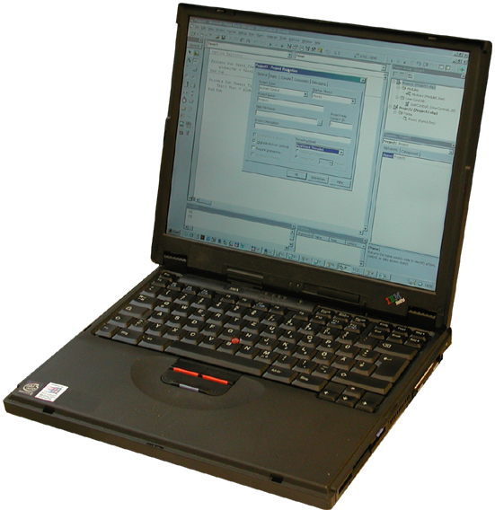
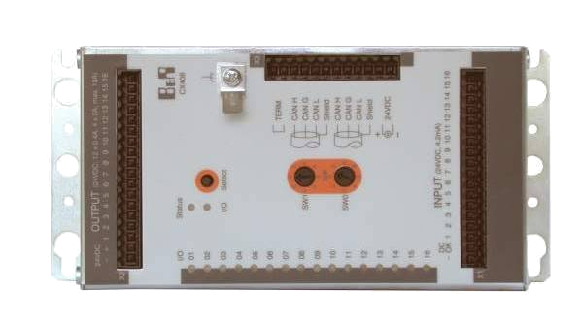
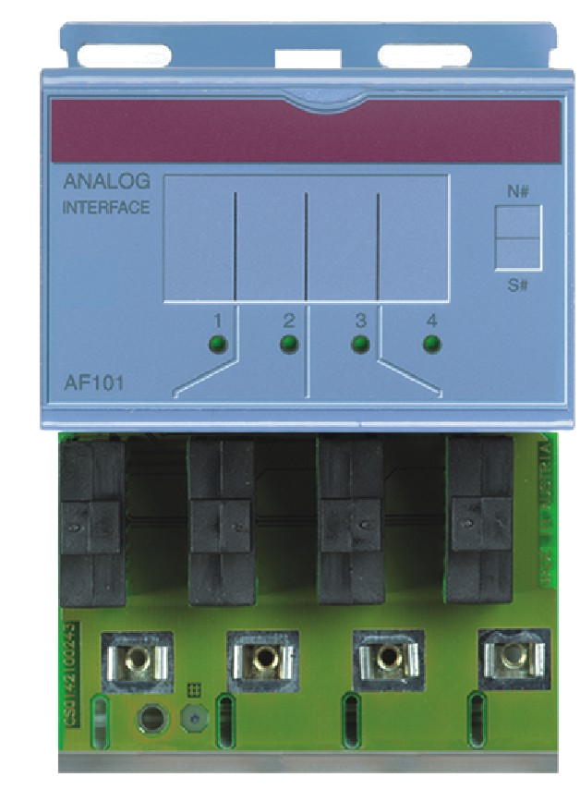
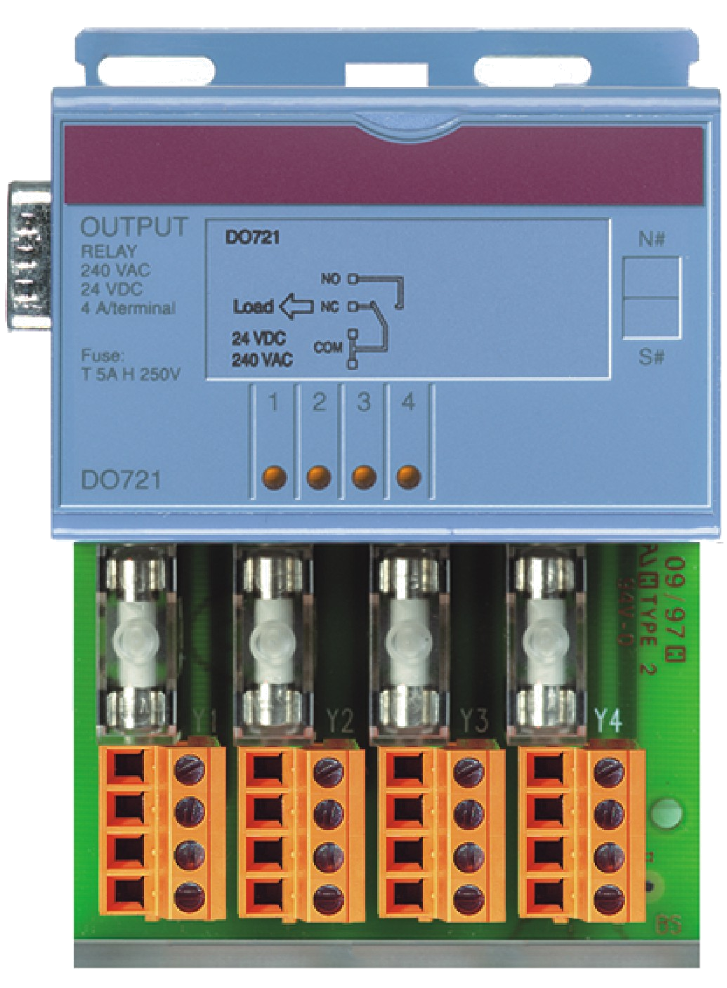
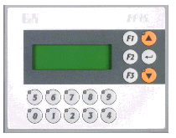


Hausleitsystem
Aufbau und Vernetzung
Modem
Zentrale
Datenbus: CAN
Ferndiagnose
#2
#3
#4
Bewässerung
Heizung
Zusatzbedienung f. Bewässerung

Slide 3
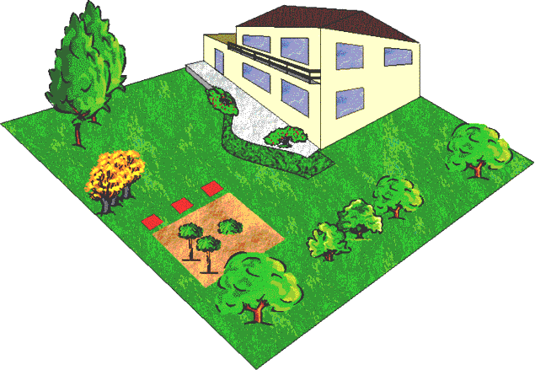
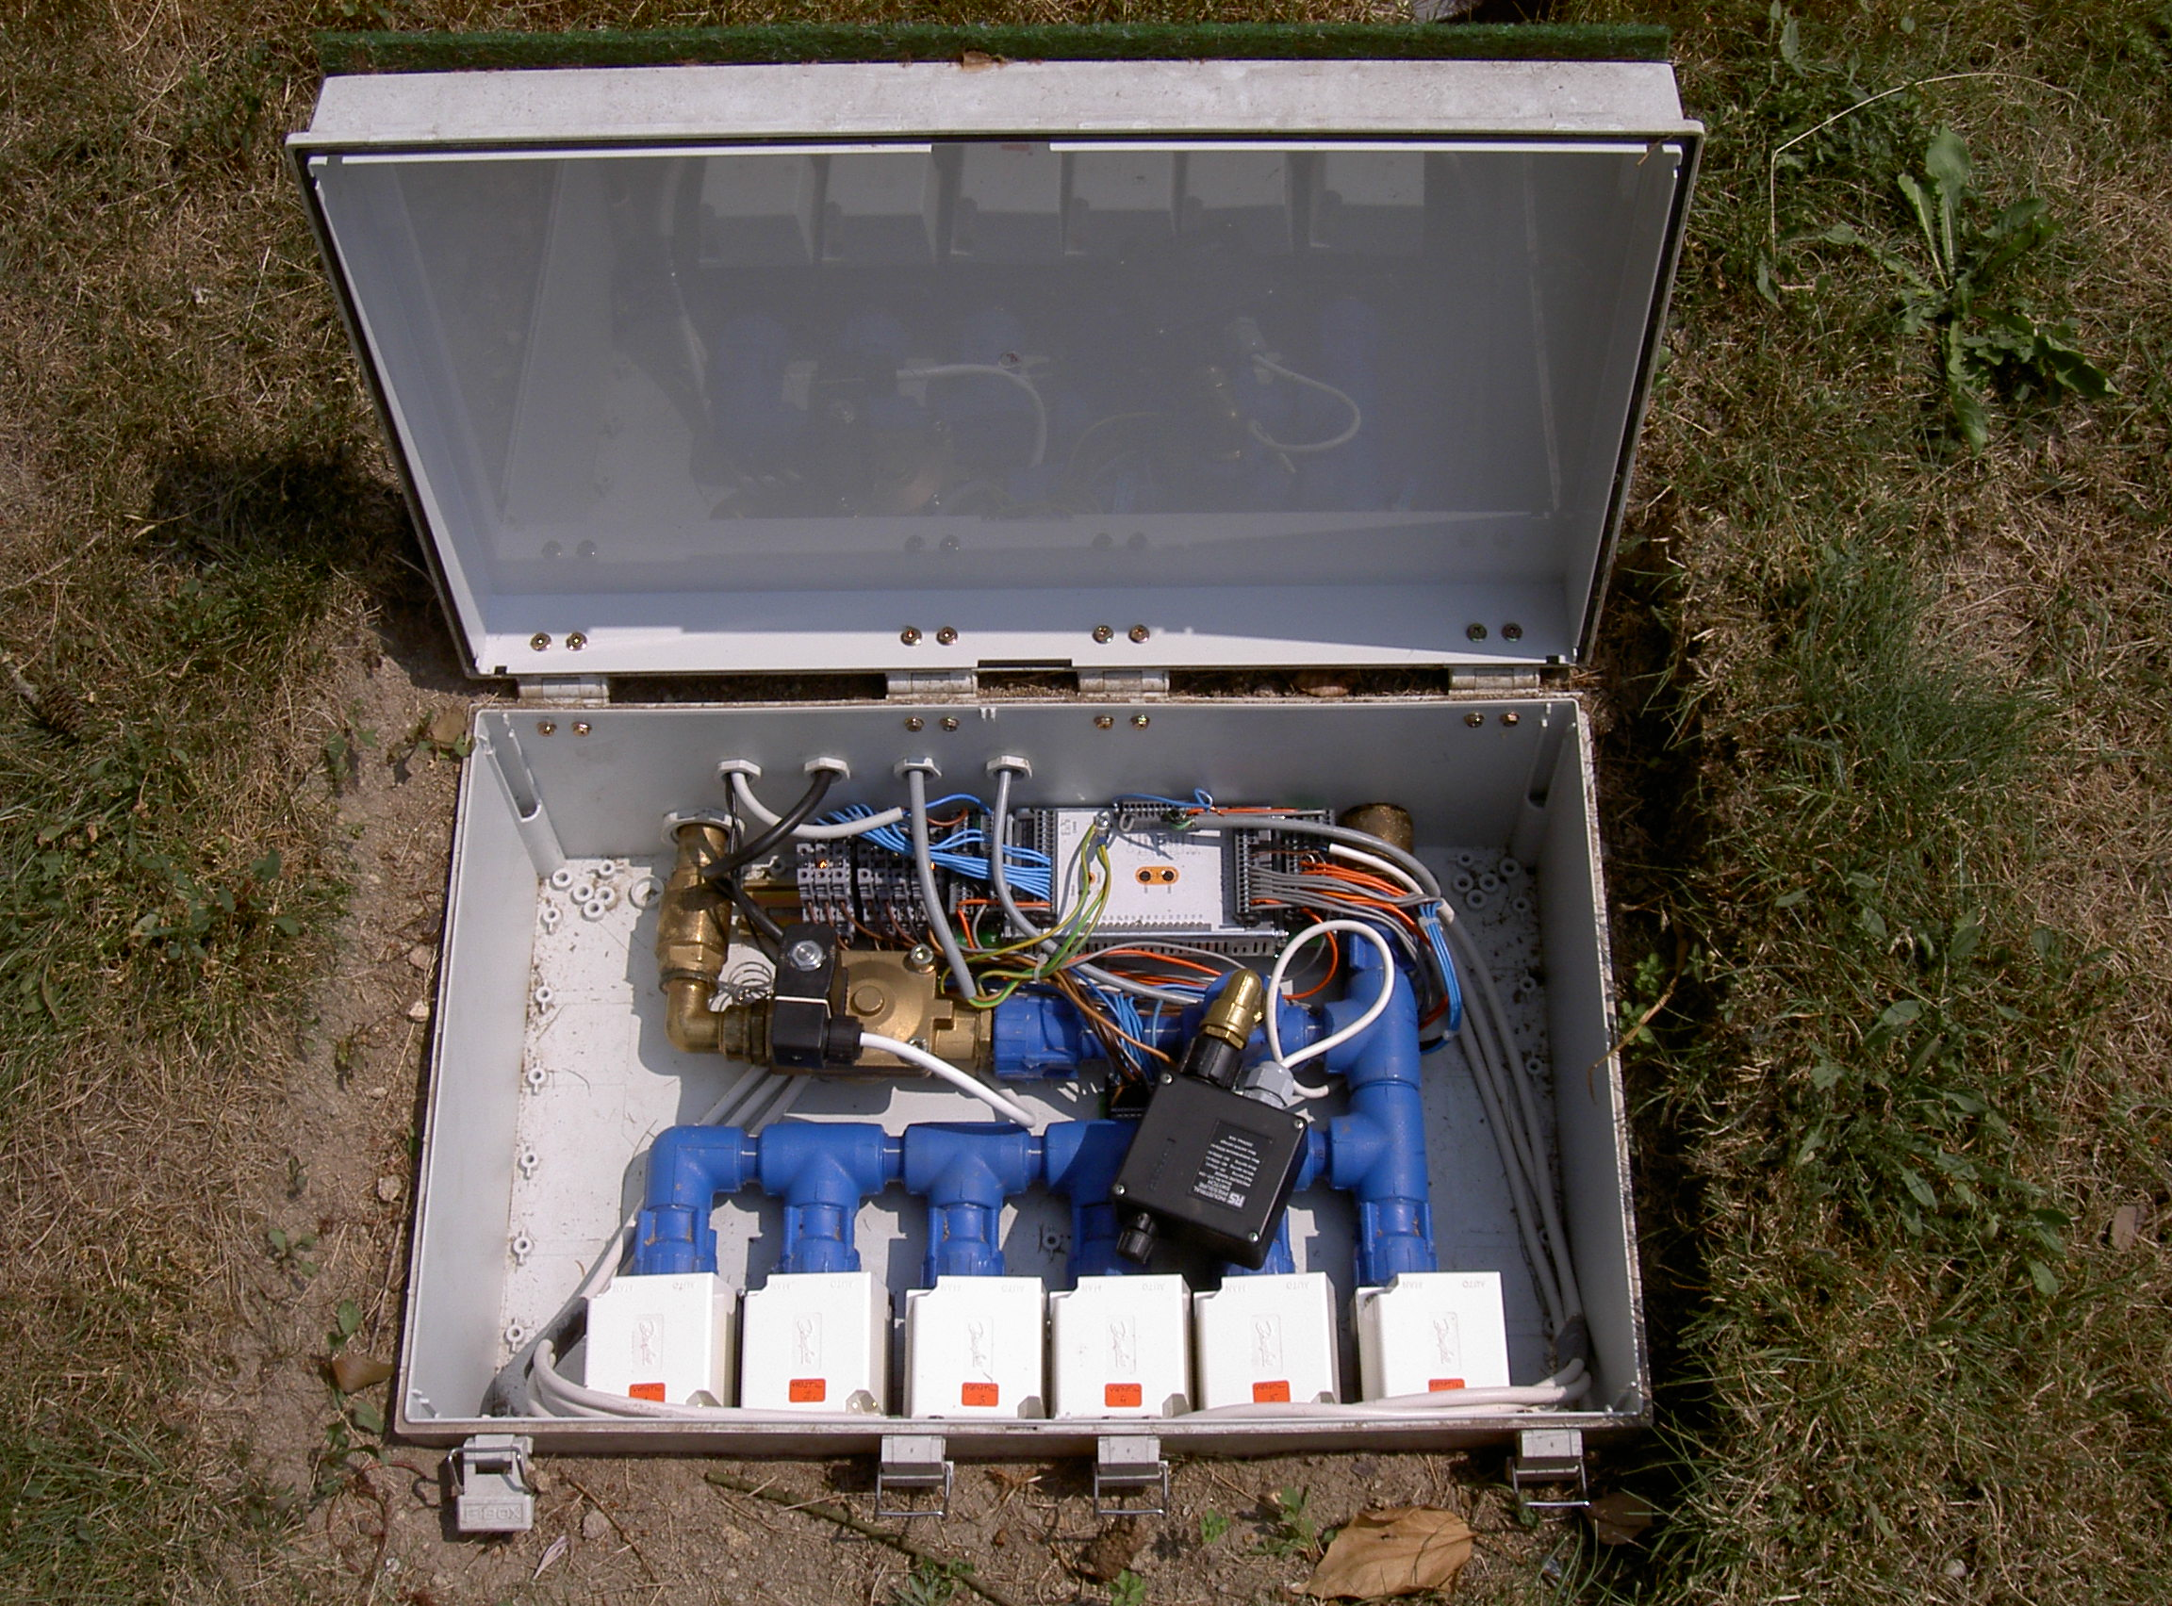
Bewässerung
Übersicht

Slide 4
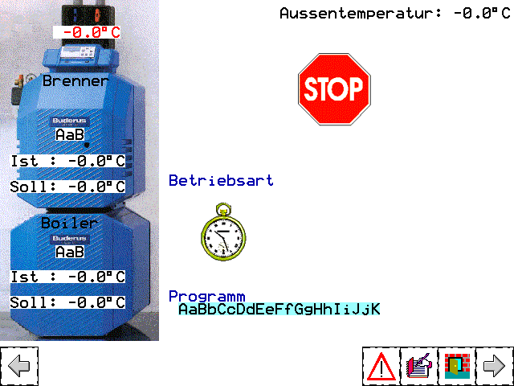
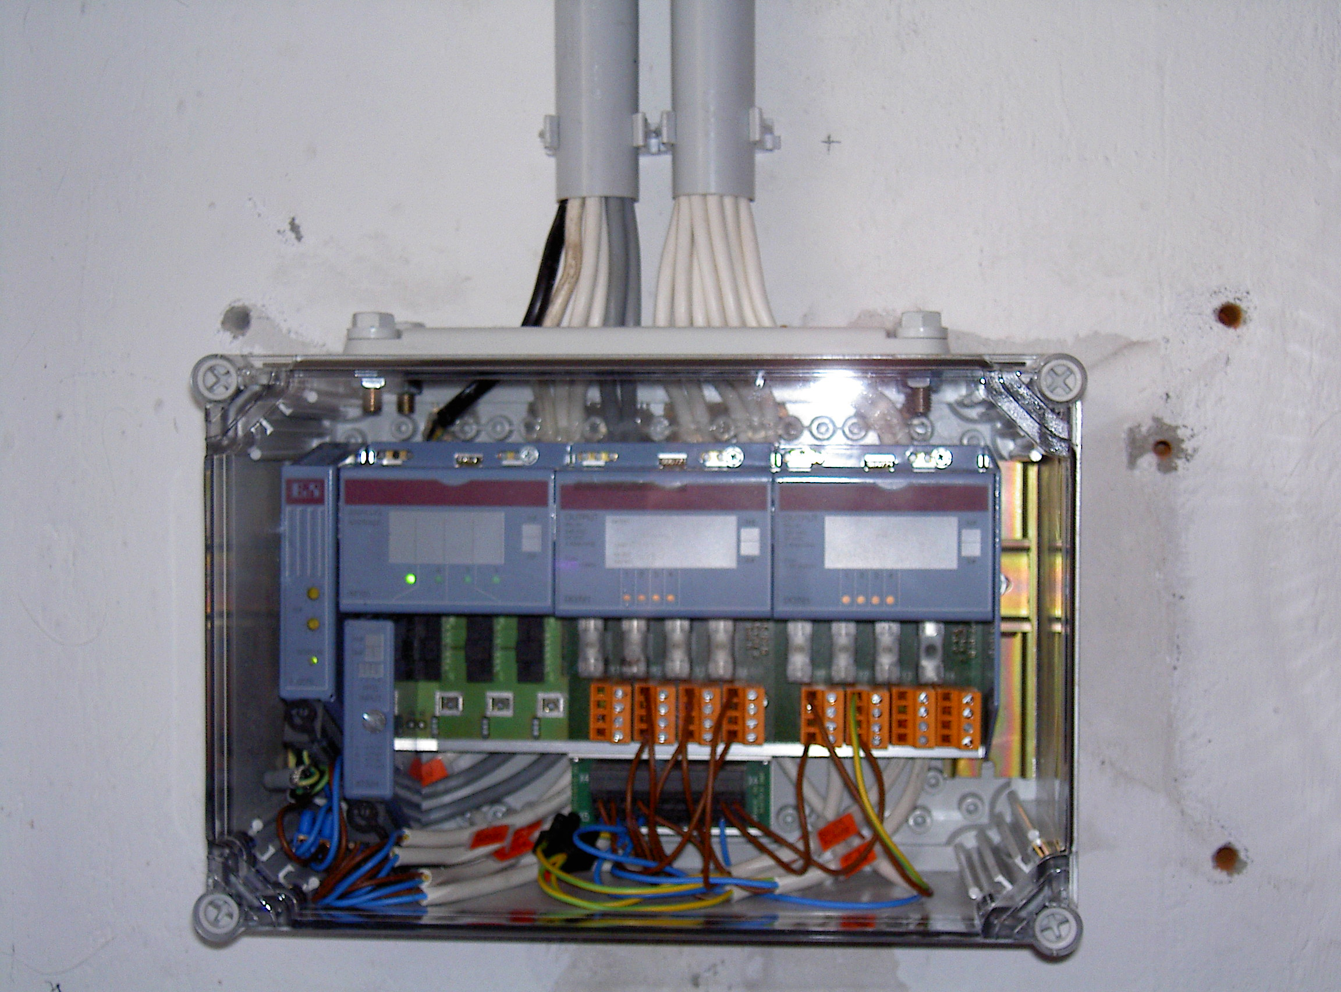
Heizung
Übersicht

